Slide 1
Dificuldade para virar a página
17 de janeiro de 2024

Slide 2
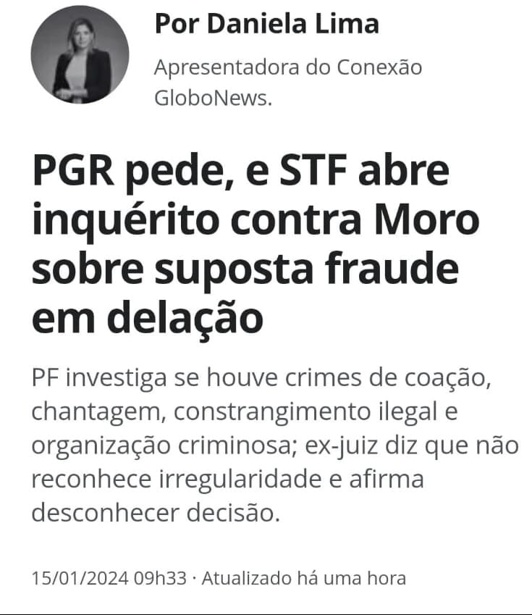
Moro com os dias contados
Tony Garcia (ex-deputado estadual no PR) abriu o tiroteio contra Moro
Gravou conversas que comprovam, inclusive, a "Festa da Cueca", na qual, desembargadores do TRF-4 teriam sido recepcionados numa festinha pouco pudica
Num acordo de delação premiada, Garcia teria que gravar (sem o conhecimento da vítima) conversas que depois eram repassadas ao Moro

Slide 3
Governo sanciona lei sobre bullying
Definição: ato de "intimidar sistematicamente, individualmente ou em grupo, mediante violência física ou psicológica, uma ou mais pessoas, de modo intencional e repetitivo, sem motivação evidente, por meio de atos de intimidação, de humilhação ou de discriminação ou de ações verbais, morais, sexuais, sociais, psicológicas, físicas, materiais ou virtuais“
A nova lei ainda aumenta em 2/3 (dois terços) a pena para quem matar uma criança menor de 14 anos em uma escola, seja pública ou privada
Em caso de indução ou auxílio ao suicídio, a pena pode dobrar se o autor do crime for "líder, coordenador ou administrador de grupo, de comunidade ou de rede virtual, ou por estes é responsável".

Slide 4
O Brasil no ENEM

Slide 5
O Brasil dos militares

Slide 6
O Brasil de poucos

Slide 7
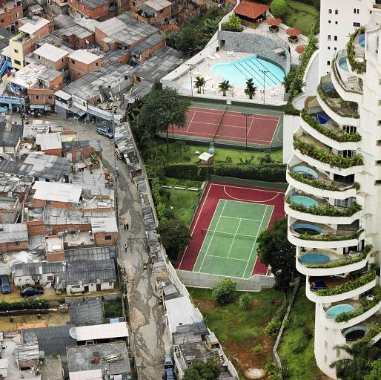
O Brasil dos ricos
Segundo o Observatório de Política Fiscal do FGV, a renda dos 15 mil brasileiros mais ricos cresceu o triplo do observado entre outros brasileiros
Entre essa elite, que representa 0,01% da população, o crescimento médio da renda praticamente dobrou (96%) entre 2017 e 2022.

Slide 8
O PT de Zé Dirceu
José Dirceu afirmou no domingo que a direita “está ganhando” a disputa política e cultural no Brasil e defendeu uma “atualização política, teórica e de organização” para o PT
Afirmou que o PL, o PP, Republicanos, União Brasil e PSD “estão ficando fortes”, construindo novos diretórios pelo País
Contudo, a atualização sugerida supõe a submissão do partido ao governo
Dirceu disse que foi “quase uma covardia” não ter havido total apoio às propostas econômicas do ministro da Fazenda, Fernando Haddad. “Outro papel do partido é sustentar o governo, apoiar o governo. Quando o governo apresenta uma política, nosso papel é apoiar”

Slide 9
O Brasil do abismo

